Slide 1



۞
تلاوة القرآن الكريم
سورة الإنسان
الصف الرابع الابتدائي – الفصل الدراسي الأول
الدروس ٥ – ٨

Slide 2
فهرس الدروس
اضغط على الدرس للانتقال إليه
الدرس السابع
الدرس السادس
الدرس الخامس
٧
٦
٥
سورة الإنسان (٣)
سورة الإنسان (٢)
سورة الإنسان (١)
الآيات ١٩ – ٢٦
الآيات ٩ – ١٨
الآيات ١ – ٨
الدرس الثامن
٨
سورة الإنسان (٤)
الآيات ٢٧ – ٣١

Slide 3

٥
الدرس الخامس
سورة الإنسان (١)
الآيات ١ – ٨

Slide 4
من فضائلِ القرآنِ الكريم
٥
الدرس الخامس
۞
قال رسولُ الله ﷺ:
«يُقَالُ لِصَاحِبِ الْقُرْآنِ: اقْرَأْ وَارْتَقِ وَرَتِّلْ كَمَا كُنْتَ تُرَتِّلُ فِي الدُّنْيَا؛ فَإِنَّ مَنْزِلَكَ عِنْدَ آخِرِ آيَةٍ تَقْرَؤُهَا»
(رواه أبو داود والترمذي)

Slide 5
أهدافُ الدرس
٥
الدرس الخامس • سورة الإنسان (١) • الآيات ١ – ٨
عَزِيزِي الطَّالِب: مِنَ المُتَوَقَّعِ في نِهَايَةِ دَرْسِنَا أن تكُون قَادرًا على:
الاستماع إلى تلاوة الآيات الكريمة ومحاكاتها.
١
تلاوة الآيات الكريمة تلاوة صحيحة.
٢
تعرّف معاني المفردات القرآنية.
٣
تطبيق أحكام التجويد تطبيقًا سليمًا.
٤

Slide 6
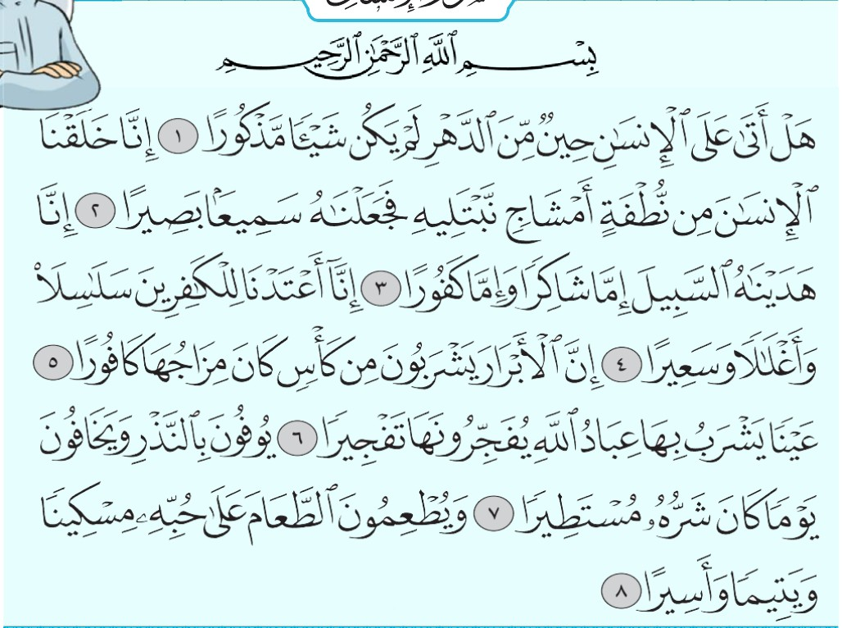

سورة الإنسان (١)
٥
الدرس الخامس • الآيات ١ – ٨
أستمعُ وأُردِّد
الشيخ
محمود خليل الحصري
الشيخ
عبد الباسط عبد الصمد
الشيخ
محمد صديق المنشاوي
الشيخ
ماهر المعيقلي
المصحف المعلّم
اضغط على السماعة للتشغيل أو الإيقاف

Slide 7
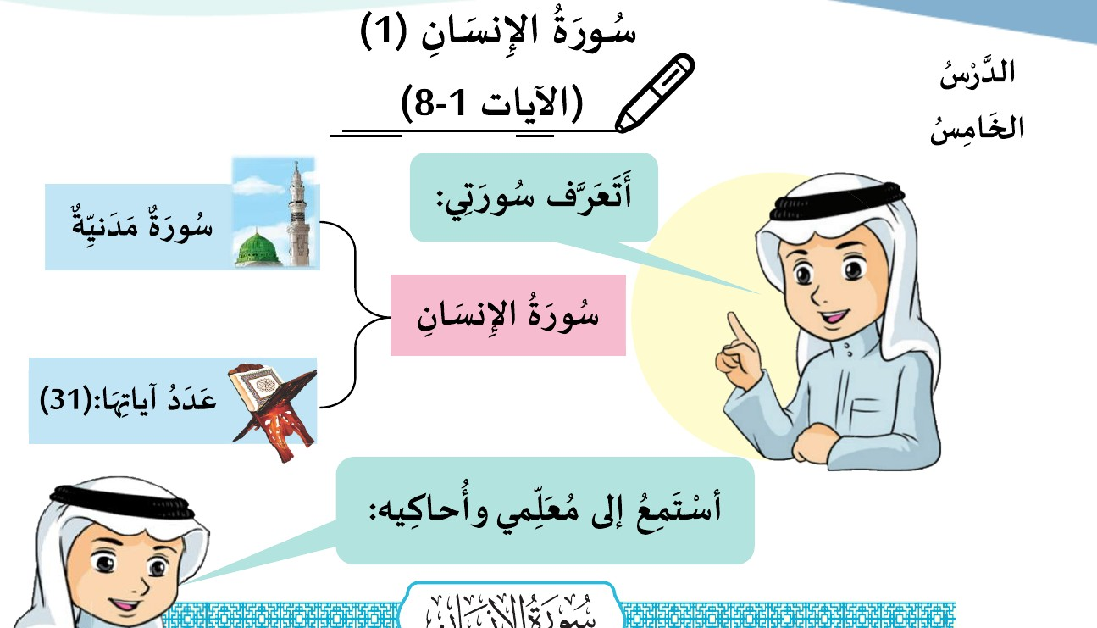
أنشطةُ الدرس
٥
سورة الإنسان (١) • كتاب التلاوة ص ٢٢

Slide 8
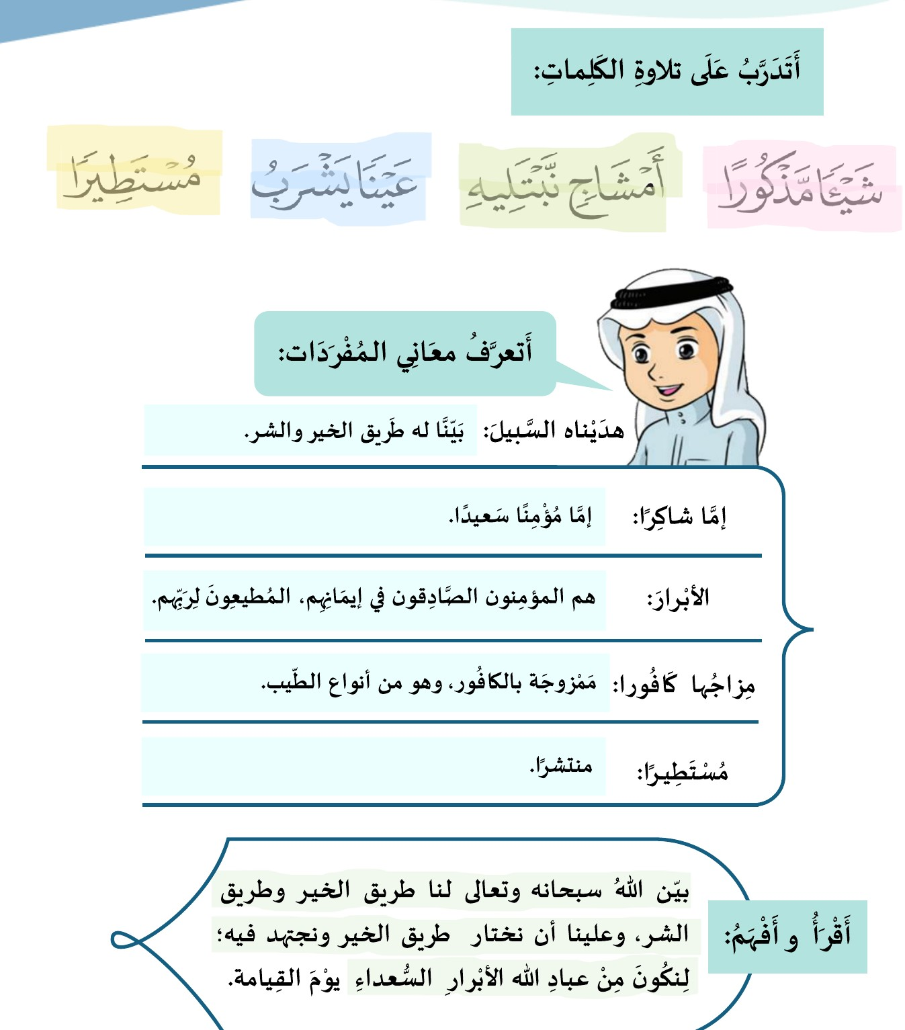
أنشطةُ الدرس
٥
سورة الإنسان (١) • كتاب التلاوة ص ٢٣

Slide 9
٦
الدرس السادس
سورة الإنسان (٢)
الآيات ٩ – ١٨

Slide 10
من فضائلِ القرآنِ الكريم
٦
الدرس السادس
۞
قال رسولُ الله ﷺ:
«إِنَّ اللَّهَ يَرْفَعُ بِهَذَا الْكِتَابِ أَقْوَامًا، وَيَضَعُ بِهِ آخَرِينَ»
(رواه مسلم)

Slide 11
أهدافُ الدرس
٦
الدرس السادس • سورة الإنسان (٢) • الآيات ٩ – ١٨
عَزِيزِي الطَّالِب: مِنَ المُتَوَقَّعِ في نِهَايَةِ دَرْسِنَا أن تكُون قَادرًا على:
الاستماع إلى تلاوة الآيات الكريمة ومحاكاتها.
١
تلاوة الآيات الكريمة تلاوة صحيحة.
٢
تعرّف معاني المفردات القرآنية.
٣
تطبيق أحكام التجويد تطبيقًا سليمًا.
٤

Slide 12
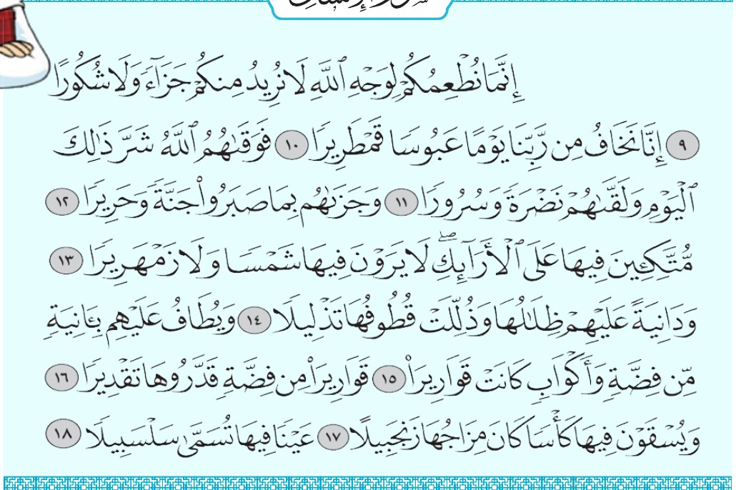
سورة الإنسان (٢)
٦
الدرس السادس • الآيات ٩ – ١٨
أستمعُ وأُردِّد
الشيخ
محمود خليل الحصري
الشيخ
عبد الباسط عبد الصمد
الشيخ
محمد صديق المنشاوي
الشيخ
ماهر المعيقلي
المصحف المعلّم
اضغط على السماعة للتشغيل أو الإيقاف

Slide 13
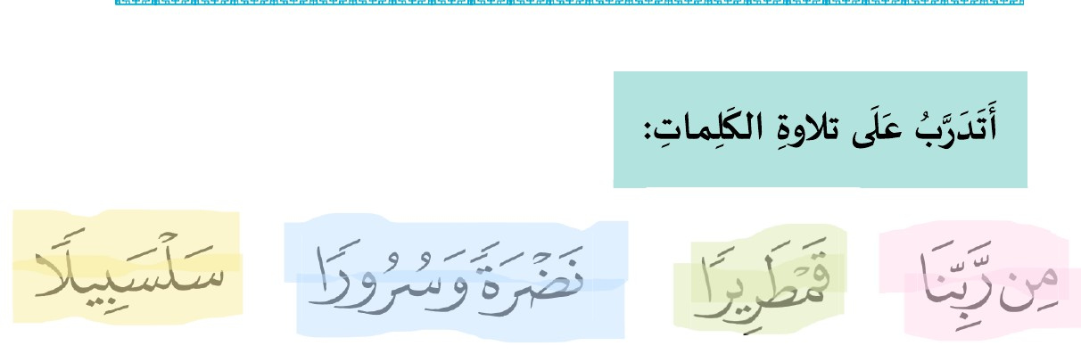
أنشطةُ الدرس
٦
سورة الإنسان (٢) • كتاب التلاوة ص ٢٤

Slide 14
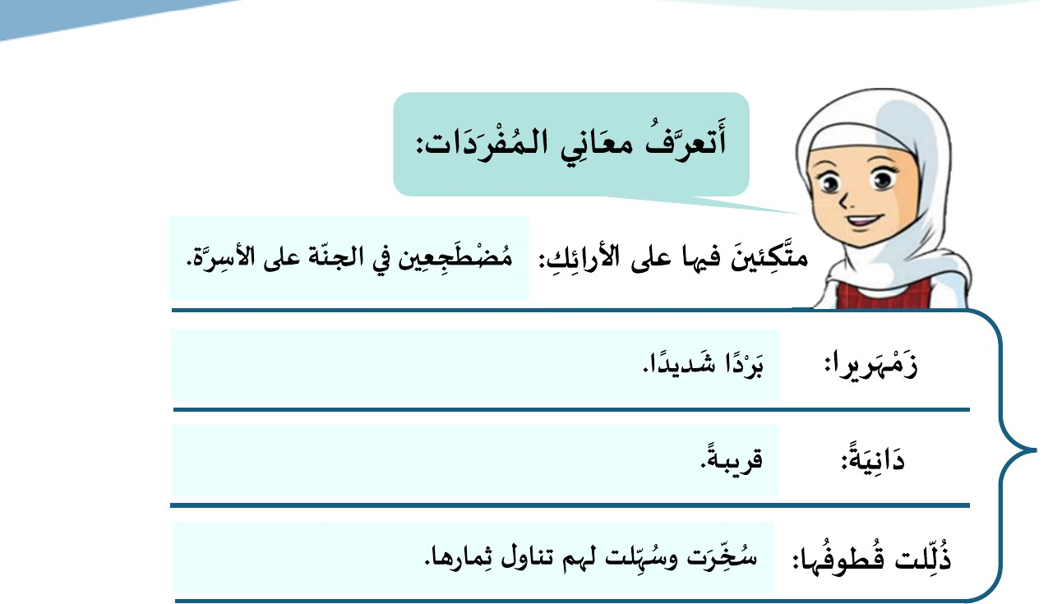
أنشطةُ الدرس
٦
سورة الإنسان (٢) • كتاب التلاوة ص ٢٥

Slide 15
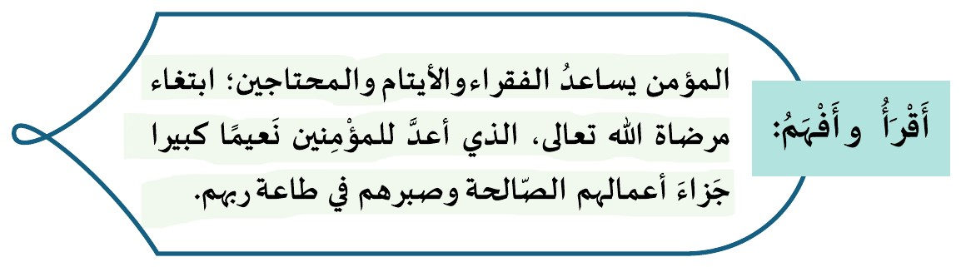
أنشطةُ الدرس
٦
سورة الإنسان (٢) • كتاب التلاوة ص ٢٥

Slide 16
٧
الدرس السابع
سورة الإنسان (٣)
الآيات ١٩ – ٢٦

Slide 17
من فضائلِ القرآنِ الكريم
٧
الدرس السابع
۞
قال رسولُ الله ﷺ:
«مَا اجْتَمَعَ قَوْمٌ فِي بَيْتٍ مِنْ بُيُوتِ اللَّهِ يَتْلُونَ كِتَابَ اللَّهِ وَيَتَدَارَسُونَهُ بَيْنَهُمْ، إِلَّا نَزَلَتْ عَلَيْهِمُ السَّكِينَةُ، وَغَشِيَتْهُمُ الرَّحْمَةُ، وَحَفَّتْهُمُ الْمَلَائِكَةُ، وَذَكَرَهُمُ اللَّهُ فِيمَنْ عِنْدَهُ»
(رواه مسلم)

Slide 18
أهدافُ الدرس
٧
الدرس السابع • سورة الإنسان (٣) • الآيات ١٩ – ٢٦
عَزِيزِي الطَّالِب: مِنَ المُتَوَقَّعِ في نِهَايَةِ دَرْسِنَا أن تكُون قَادرًا على:
الاستماع إلى تلاوة الآيات الكريمة ومحاكاتها.
١
تلاوة الآيات الكريمة تلاوة صحيحة.
٢
تعرّف معاني المفردات القرآنية.
٣
تطبيق أحكام التجويد تطبيقًا سليمًا.
٤

Slide 19
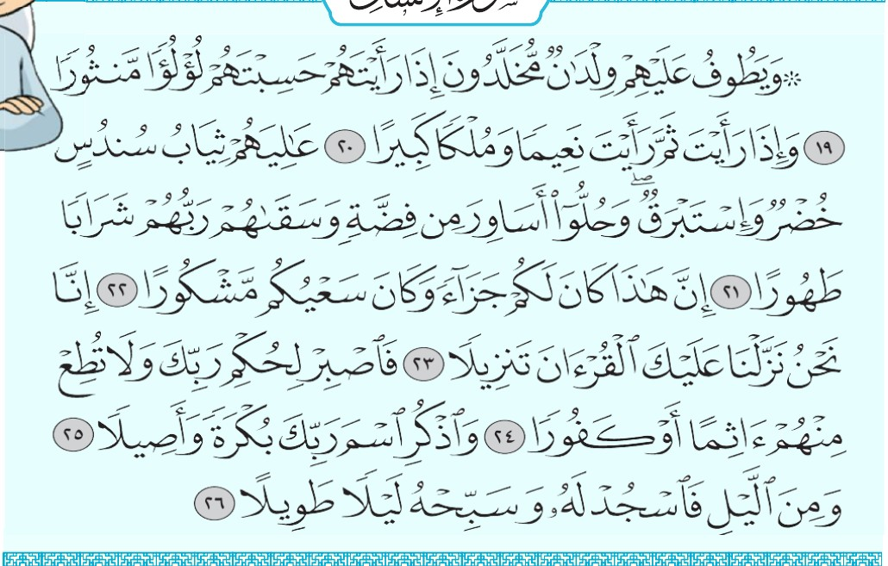
سورة الإنسان (٣)
٧
الدرس السابع • الآيات ١٩ – ٢٦
أستمعُ وأُردِّد
الشيخ
محمود خليل الحصري
الشيخ
عبد الباسط عبد الصمد
الشيخ
محمد صديق المنشاوي
الشيخ
ماهر المعيقلي
المصحف المعلّم
اضغط على السماعة للتشغيل أو الإيقاف

Slide 20
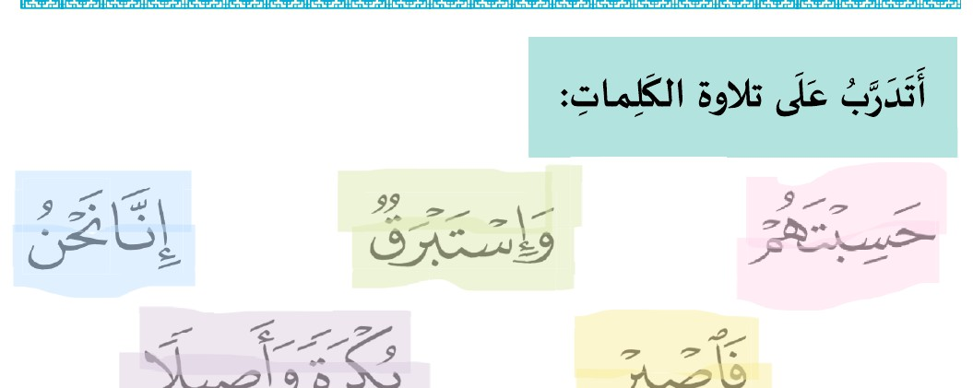
أنشطةُ الدرس
٧
سورة الإنسان (٣) • كتاب التلاوة ص ٢٦

Slide 21
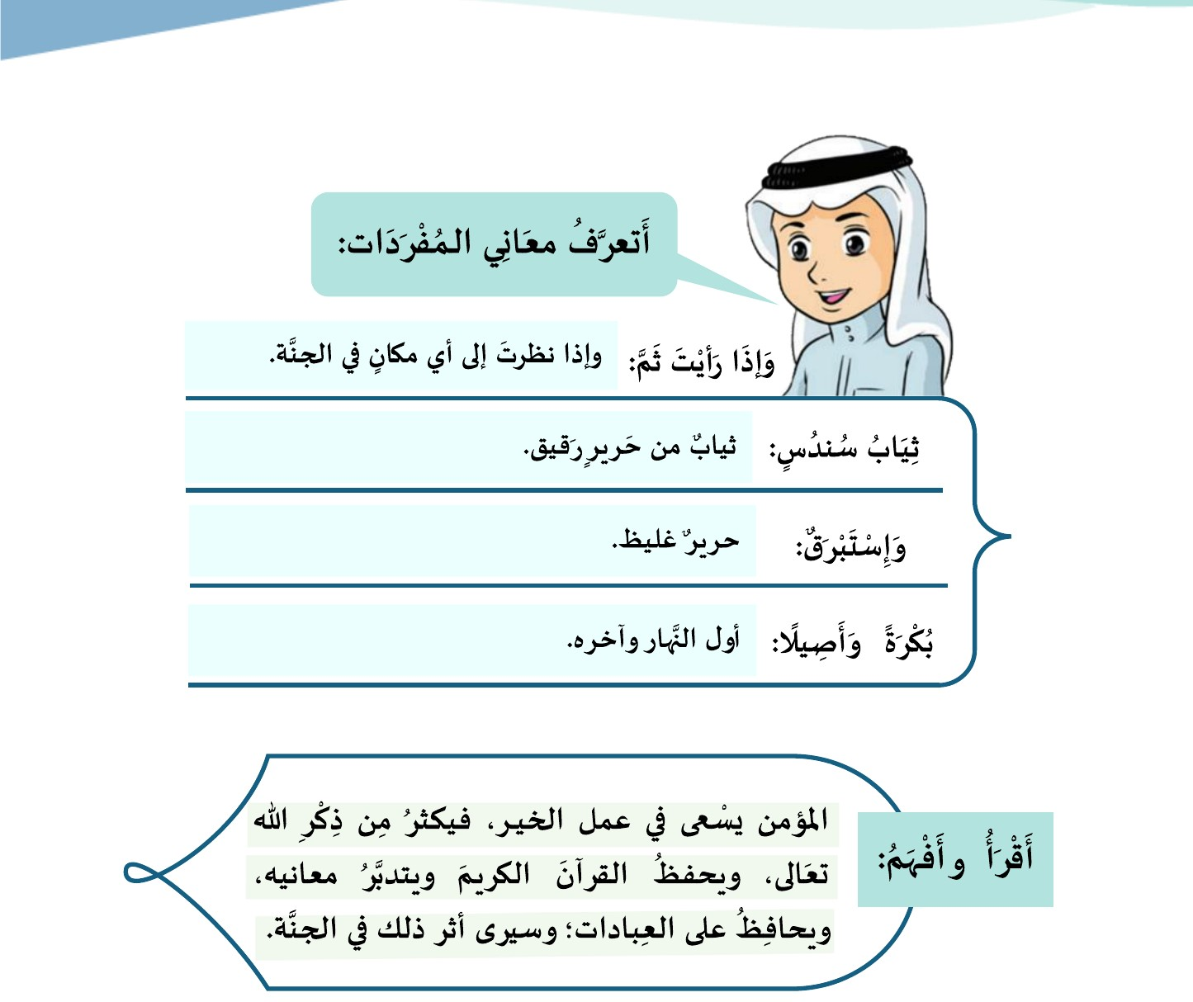
أنشطةُ الدرس
٧
سورة الإنسان (٣) • كتاب التلاوة ص ٢٧

Slide 22
٨
الدرس الثامن
سورة الإنسان (٤)
الآيات ٢٧ – ٣١

Slide 23
من فضائلِ القرآنِ الكريم
٨
الدرس الثامن
۞
قال رسولُ الله ﷺ:
«مَثَلُ الْمُؤْمِنِ الَّذِي يَقْرَأُ الْقُرْآنَ مَثَلُ الْأُتْرُجَّةِ: رِيحُهَا طَيِّبٌ، وَطَعْمُهَا طَيِّبٌ»
(متفق عليه)

Slide 24
أهدافُ الدرس
٨
الدرس الثامن • سورة الإنسان (٤) • الآيات ٢٧ – ٣١
عَزِيزِي الطَّالِب: مِنَ المُتَوَقَّعِ في نِهَايَةِ دَرْسِنَا أن تكُون قَادرًا على:
الاستماع إلى تلاوة الآيات الكريمة ومحاكاتها.
١
تلاوة الآيات الكريمة تلاوة صحيحة.
٢
تعرّف معاني المفردات القرآنية.
٣
تطبيق أحكام التجويد تطبيقًا سليمًا.
٤

Slide 25
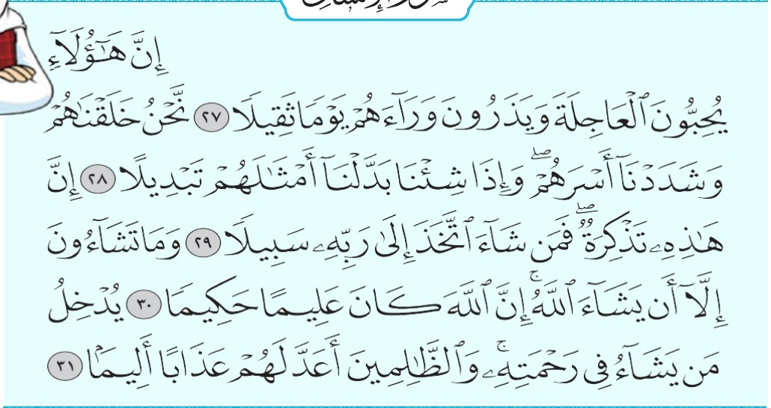
سورة الإنسان (٤)
٨
الدرس الثامن • الآيات ٢٧ – ٣١
أستمعُ وأُردِّد
الشيخ
محمود خليل الحصري
الشيخ
عبد الباسط عبد الصمد
الشيخ
محمد صديق المنشاوي
الشيخ
ماهر المعيقلي
المصحف المعلّم
اضغط على السماعة للتشغيل أو الإيقاف

Slide 26
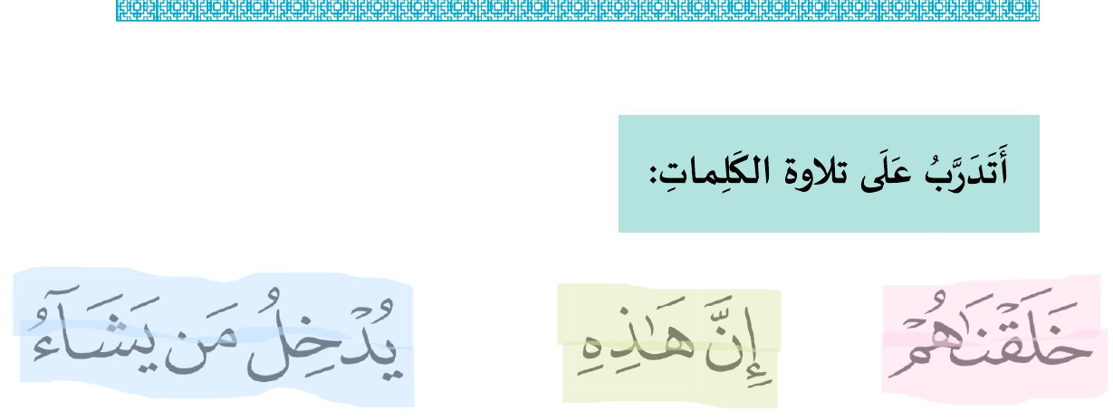
أنشطةُ الدرس
٨
سورة الإنسان (٤) • كتاب التلاوة ص ٢٨

Slide 27
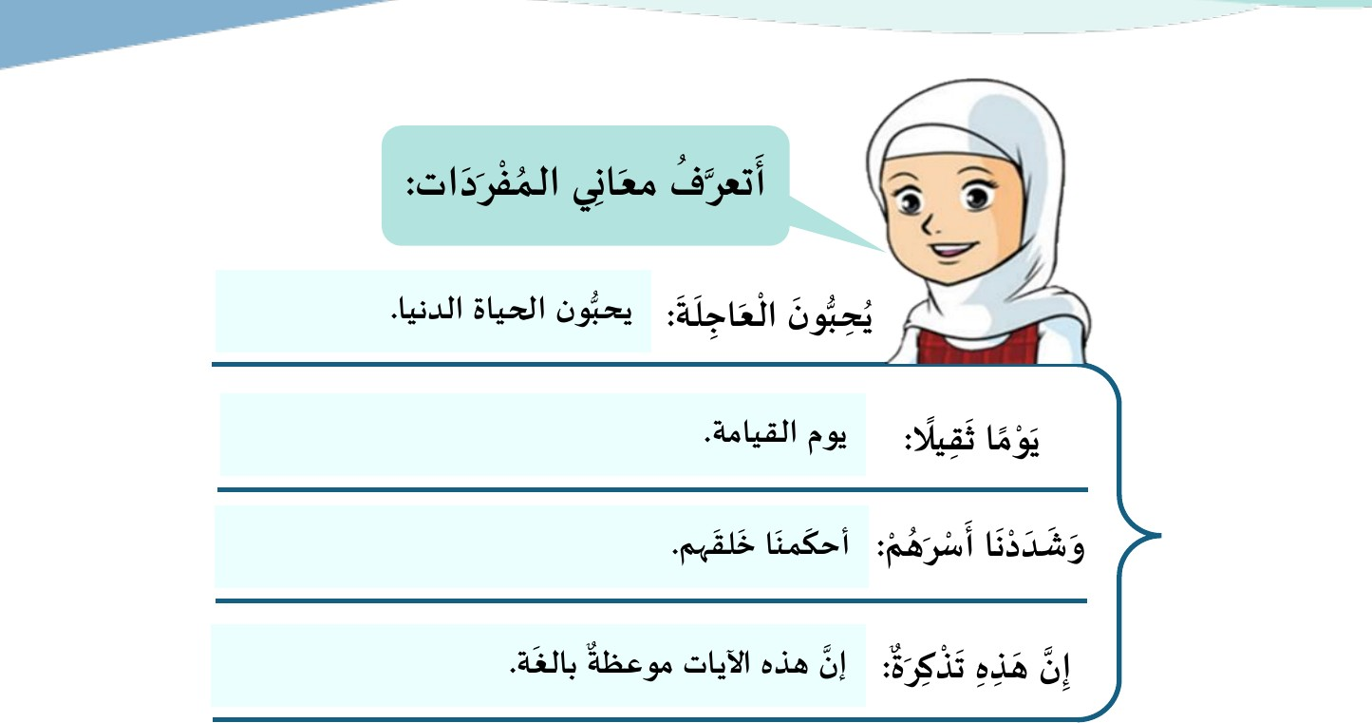
أنشطةُ الدرس
٨
سورة الإنسان (٤) • كتاب التلاوة ص ٢٩

Slide 28
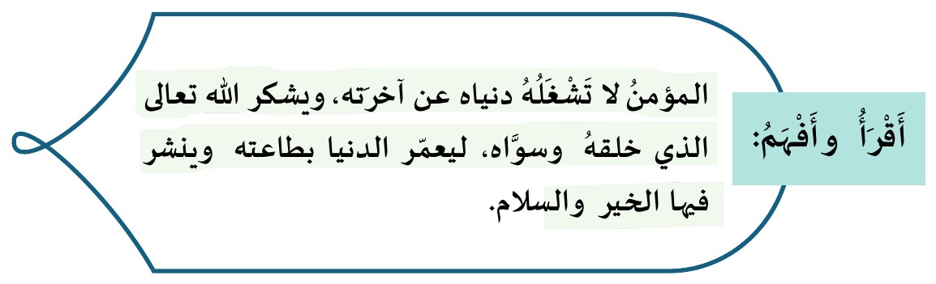
أنشطةُ الدرس
٨
سورة الإنسان (٤) • كتاب التلاوة ص ٢٩

Slide 29
صدق الله العظيم

